Slide 1
Автоматизация
звука Р
учитель-логопед:
МБДОУ детский сад №15 «Сказка»
Сергеева Н.А.
Шумерля
2020 г.

Slide 2
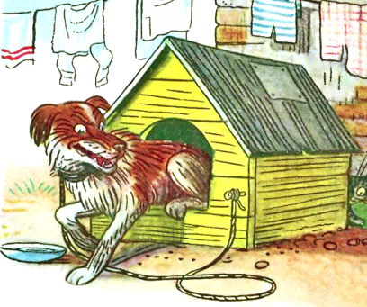
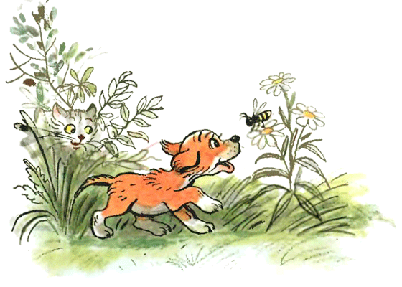
Проживает во дворе, в личном доме-конуре,
И на всех, кого не знает, то рычит она, то лает.

Slide 3
Артикуляционная гимнастика

Slide 4
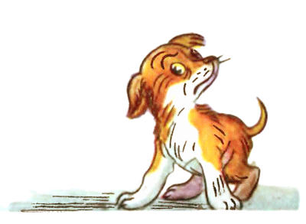
Автоматизация Р на уровне слов
А
Ы
Р
Р
О
У
Notes:
Научи щенка читать слоги.

Slide 5
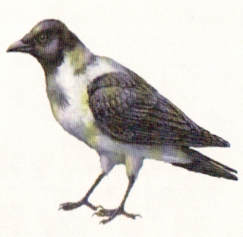
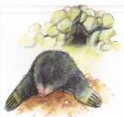
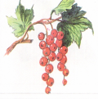
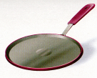
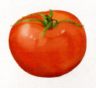
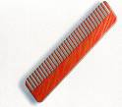
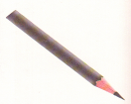
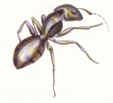
Автоматизация звука [р] на уровне словосочетаний
Notes:
Разложи картинки в домиках по признаку цвета. Назови какого цвета предмет и тогда он попадёт в свой домик.

Slide 6
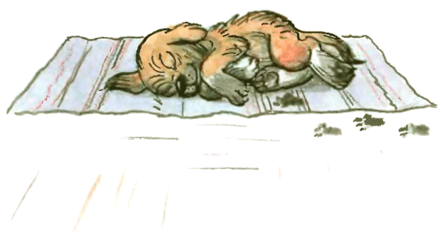

Slide 7
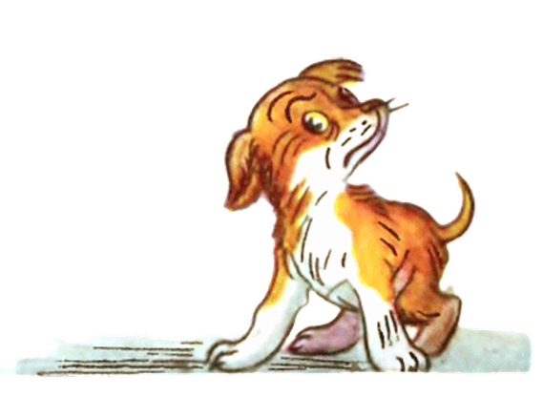
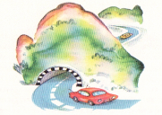
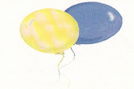
Автоматизация звука [р] на уровне чистоговорок
Ра-ра-ра – вот высокая …
Ро-ро-ро – потерял петух …
Ру-ру-ру – мышка спряталась в…
Ры-ры-ры – у ребят в руках…
Notes:
Закончи чистоговорку. Напр.: Ра-ра-ра –вот высокая гора, ро-ро-ро – потерял петух перо, ру-ру-ру – мышка спряталась в нору, ры-ры-ры – у ребят в руках шары.

Slide 8
Упражнение «Четвёртый лишний»
Notes:
Помоги щенку найти четвёртый лишний предмет. И объясни почему ты так решил.

Slide 9
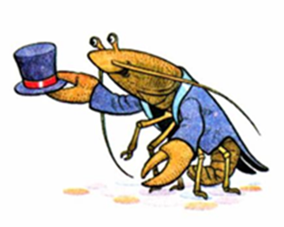
Упражнение «Посчитай»
Notes:
Помоги щенку посчитать кого больше, а кого меньше на картинке.

Slide 10
Упражнение «Подбери слово- предмет»
Красивый, ядовитый…
Спелый, сочный …
Холодное, вкусное…
Разноцветные, легкие…
Маленький, трудолюбивый…
Праздничный, сладкий…

Slide 11
Молодцы!

